Slide 1
Status Report #28
2020. 05. 22 (Fri)
M1 FUJIWARA Tomomasa
生活リズム崩壊太郎

Slide 2
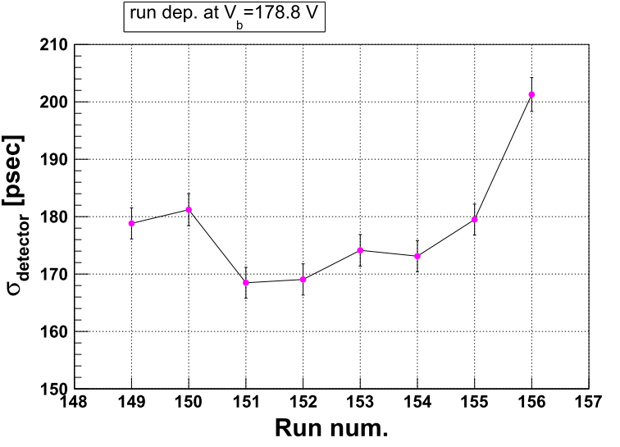
Check stability of Gain
前回: Vb=178.8 V での時間分解能に安定性が見られない
Pedestalは安定しているように見える
Gainを確認すべき by 永尾さん

Slide 3
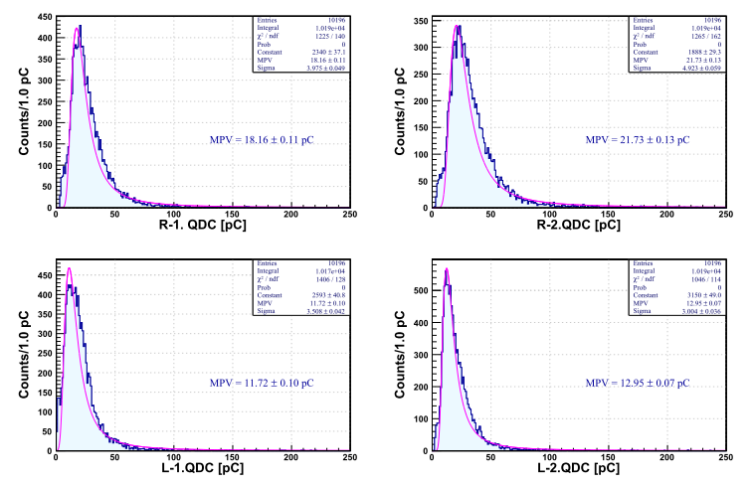
Check Gain
ペデスタル=0に揃えたQDC
Landau をフィットし, そのMPVを採用.

Slide 4
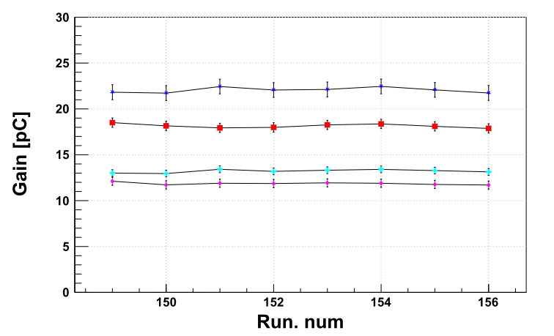
Check Gain
Vb = 178.8 V
5×11, x1
5×22, x4

Slide 5
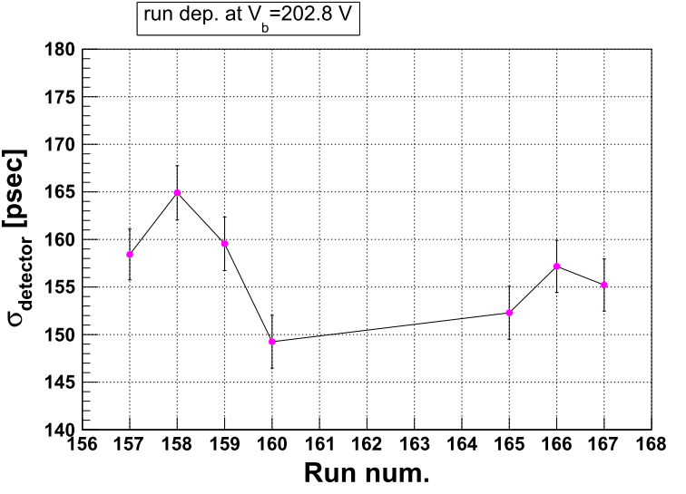
run dependence (V=202.8 V)
run番号が飛んでいるのは
DAQ用PCの再起動等を行った際
の試運転等のため

Slide 6
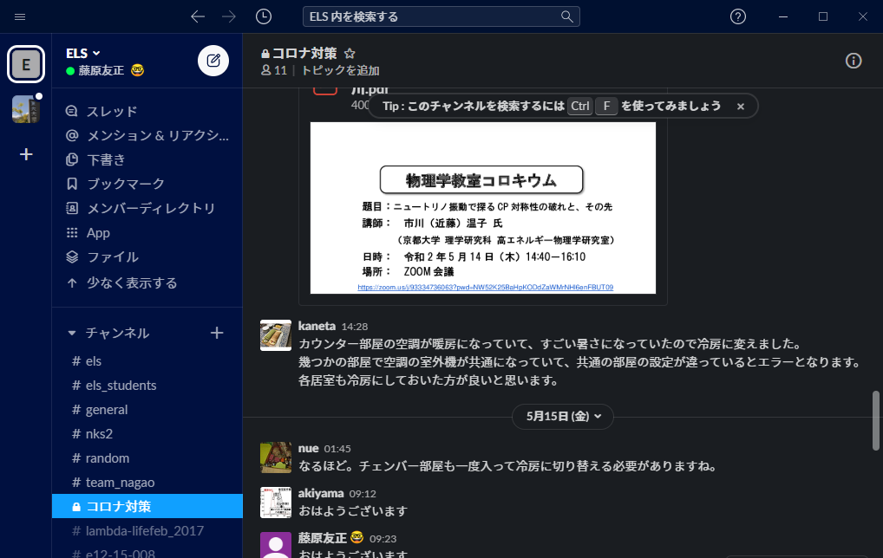
run dependence (V=202.8 V)

Slide 7
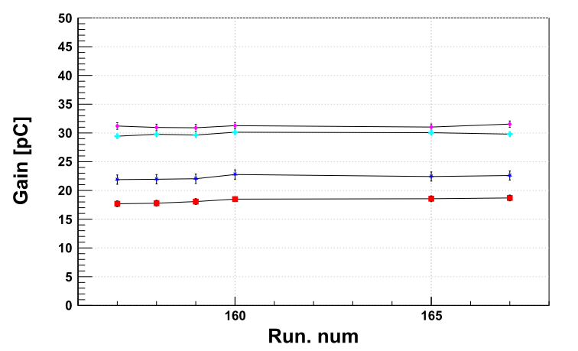
Check Gain
Vb = 202.8 V
run番号が飛んでいるのは
DAQ用PCの再起動等を行った際
の試運転等のため

Slide 8
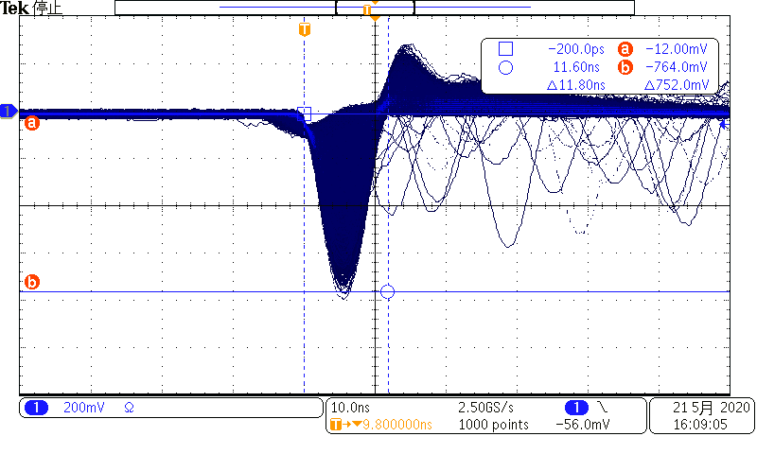
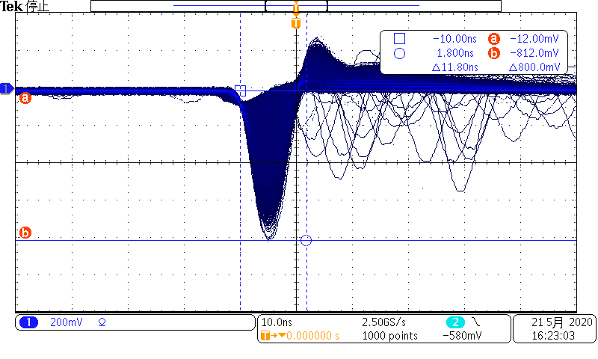
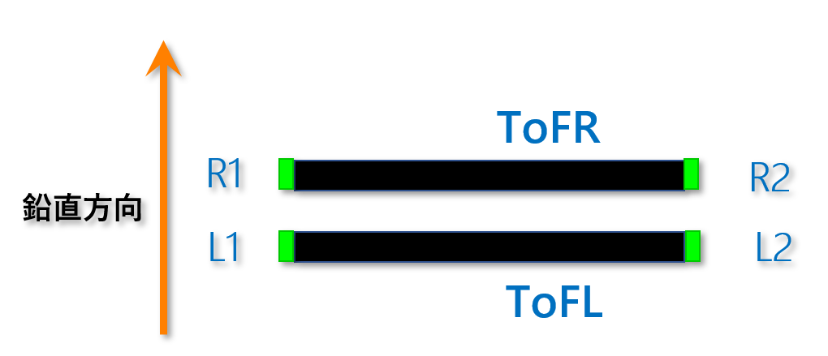
New Board
R-2
V = 89.4 V (44.7V/mppc)
MIP: ~ 750-800 mV
R-1

Slide 9
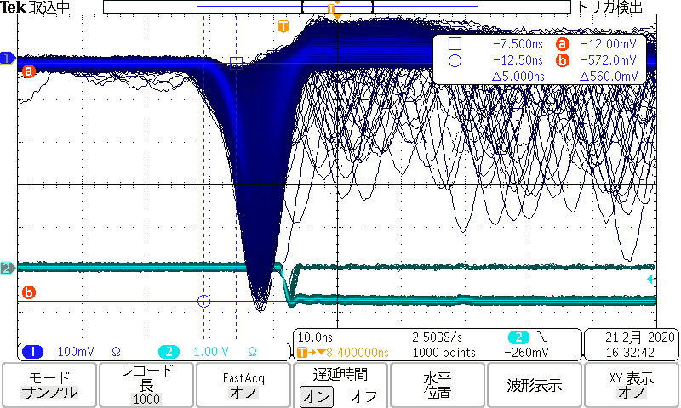
Comparison
R-2
V = 89.4 V (44.7V/mppc)
MIP: ~ 750-800 mV
200 mV
100 mV
Right: old board (x1, series)
Left: New board (x2, series)

Slide 10
To do next
Test for MPPC*2, 直列 w/ 5^{t}×11^{w} ⇒ 昨日変更, 現在測定中.
G4 simulation
卒論: 書き終わりました. 現在永尾さんに確認お願い中です.

Slide 11
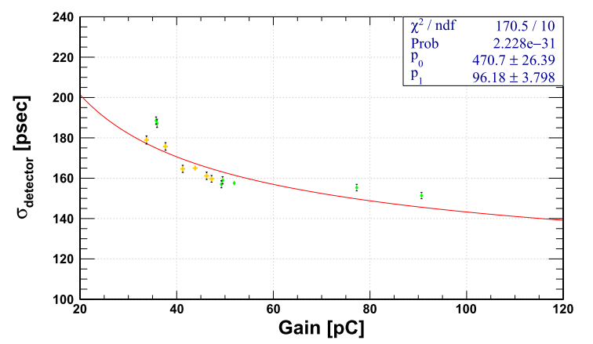

Slide 12
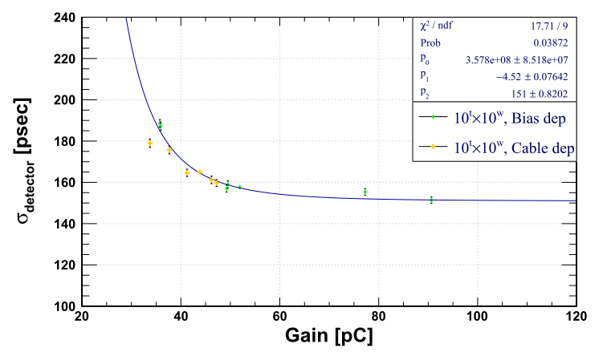

Slide 13
10*10
FCN=17.7076 FROM MIGRAD STATUS=CALL LIMIT 1346 CALLS 1347 TOTAL
EDM=0.362068 STRATEGY= 1 ERROR MATRIX UNCERTAINTY 22.6 per cent
EXT PARAMETER APPROXIMATE STEP FIRST
NO. NAME VALUE ERROR SIZE DERIVATIVE
1 p_{0} 3.57822e+08 8.51829e+07 3.68699e+07 -7.94208e-08
2 p_{1} -4.52024e+00 7.64248e-02 -3.52813e-02 -9.26416e+01
3 p_{2} 1.50965e+02 8.20225e-01 3.62354e-01 -8.56371e-01
5*44
FCN=4.33541 FROM MIGRAD STATUS=CONVERGED 178 CALLS 179 TOTAL
EDM=2.71327e-07 STRATEGY= 1 ERROR MATRIX ACCURATE
EXT PARAMETER STEP FIRST
NO. NAME VALUE ERROR SIZE DERIVATIVE
1 p_{0} 6.14701e+02 3.69061e+01 6.78043e-03 6.94860e-05
2 p_{1} -7.84733e-01 1.04910e-01 5.76421e-06 4.91859e-02
3 p_{2} 1.36744e+02 1.88633e+01 1.37142e-03 1.73894e-04
5*11
FCN=0.323421 FROM MIGRAD STATUS=CONVERGED 223 CALLS 224 TOTAL
EDM=2.08363e-08 STRATEGY= 1 ERROR MATRIX ACCURATE
EXT PARAMETER STEP FIRST
NO. NAME VALUE ERROR SIZE DERIVATIVE
1 p_{0} 5.19055e+02 8.88023e+01 3.25218e-03 -6.05626e-06
2 p_{1} -4.16223e-01 2.74344e-01 2.01451e-06 -2.37897e-03
3 p_{2} -1.42870e+01 9.65636e+01 8.68222e-04 -3.42190e-07
5*22
FCN=1.62444 FROM MIGRAD STATUS=CONVERGED 234 CALLS 235 TOTAL
EDM=4.83466e-09 STRATEGY= 1 ERROR MATRIX ACCURATE
EXT PARAMETER STEP FIRST
NO. NAME VALUE ERROR SIZE DERIVATIVE
1 p_{0} 1.17095e+03 5.81501e+02 2.56468e-02 -2.64786e-06
2 p_{1} -1.23714e+00 3.09641e-01 9.41320e-06 -6.40929e-03
3 p_{2} 1.30595e+02 1.24411e+01 1.04698e-03 -3.99219e-05

Slide 14
Cable dep. run
Initial : 001, 002
+1.2 : 015, 016
+2.4 : 017, 018
+3.2 : 026, 027
+9.6 : 029, 030
+16.0 : 032, 033

